Slide 1
01
项目背景
低空经济快速发展下的非合作无人机感知需求
基于 RA8P1 的多频段 SDR 无人机射频感知终端
01
背景与需求
03
技术路线对比
04
系统架构
2024年《无人驾驶航空器飞行管理暂行条例》《CCAR-92》实施
传统方案局限
SDR+RA8P1优势
01
无人机/遥控器射频信号
Remote ID是合作式身份识别手段，支撑合规核验与白名单比对
依赖协议解码，适配成本高
免解码时频特征提取，通用性强
02
SDR接收输出IQ数据
设备未开启、身份异常、链路不兼容等非合作目标无法覆盖
多频段切换复杂，响应慢
宽频段覆盖，快速扫描聚焦
VS
03
RA8P1时频分析
低空监管需要独立物理层感知能力
数据量大，回传存储压力高
端侧智能推理，数据闭环处理
04
射频指纹识别
功耗大体积大，不便携带
低功耗高集成，独立便携部署
02
疑似黑飞 · 工程定义
“
在受保护区域或管制时段内，检测到无人机通信活动，但未匹配合法任务、白名单或有效 Remote ID，或身份异常
05
状态融合与可视化告警
算法集中云端，时延高
纯被动射频感知，合规安全可靠
系统输出风险提示与射频证据，不作法律定性
非视距感知NLOS
免解码通用分类
法规频段覆盖
端侧单芯片闭环
纯被动射频感知
不依赖光照与天气条件
时频特征直接分类识别
覆盖2.4/5.8GHz目标频段
采集到告警单芯片完成
不发射任何信号

Slide 2
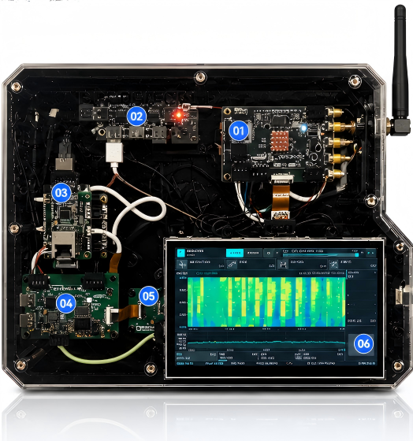
02
硬件架构
SDR 射频接收与 RA8P1 端侧处理闭环
【六大硬件模块】
01
Pluto兼容SDR射频前端
宽带接收 · 低噪声 · 输出IQ数据
02
电源模块
稳定供电 · 低纹波
03
RGMII千兆以太网模块
高速传输 · 稳定可靠
04
RA8P1核心板及网口扩展板
异构多核 · 边缘智能 · 全部处理核心
05
MIPI显示转接板
高速接口 · 低延迟
06
7.0英寸1024×600触控屏
高清显示 · 流畅交互
【四频点稀疏覆盖】
SDR只负责把电磁波变成可计算的IQ数据
接收后的全部处理由RA8P1完成
2.420 GHz
2.464 GHz
5.760 GHz
5.816 GHz
瞬时带宽约56 MHz ｜ 覆盖频段2392-2492，5732-5844 MHz

Slide 3
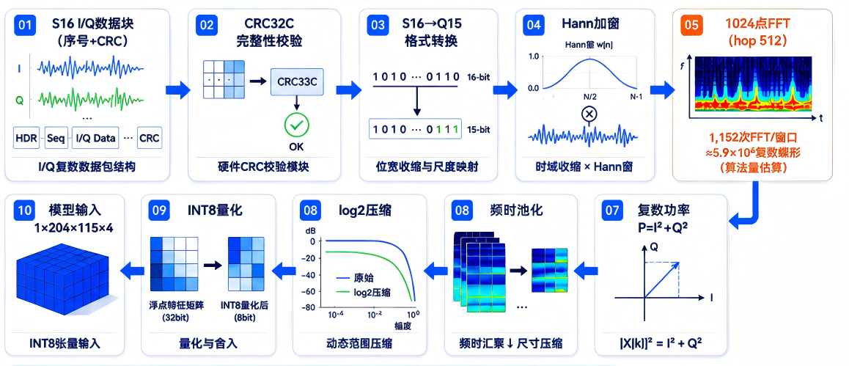
03
数据预处理
数据预处理：2.36 MB窗口上的1,152次FFT
硬件CRC校验 · Helium MVE向量化 · CMSIS-DSP优化FFT · TCM零等待存取
1.92 Gbps
2.36 MB/窗口
500 Mbps
【硬件加速映射】
CRC32C→CRC外设硬件校验
原始数据率60MSPS×S16 I/Q
590,336复采样 · 9.839ms观测
网口速度
1024点FFT→CMSIS-DSP优化Q15内核
加窗/功率/log2→Helium MVE 128bit向量化
热代码/热数据→ITCM · DTCM零等待
单样本STFT从1500ms->45ms
历史板测分阶段耗时
STFT
45.832ms（29.2%）
功率归约
6.293ms（4.0%）
网口传输和CRC
75.083ms（47.9%）
其余阶段
≈29.699ms（18.9%）
软件流水线与硬件加速一一对应——
全部处理阶段在RA8P1单芯片内闭环，无主机依赖
≈156.907 ms
≈6.4FPS
单窗口处理耗时
端到端呈现帧率（历史板测）

Slide 4
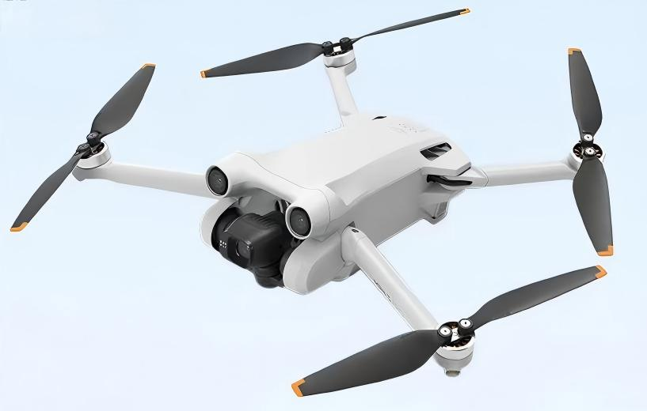
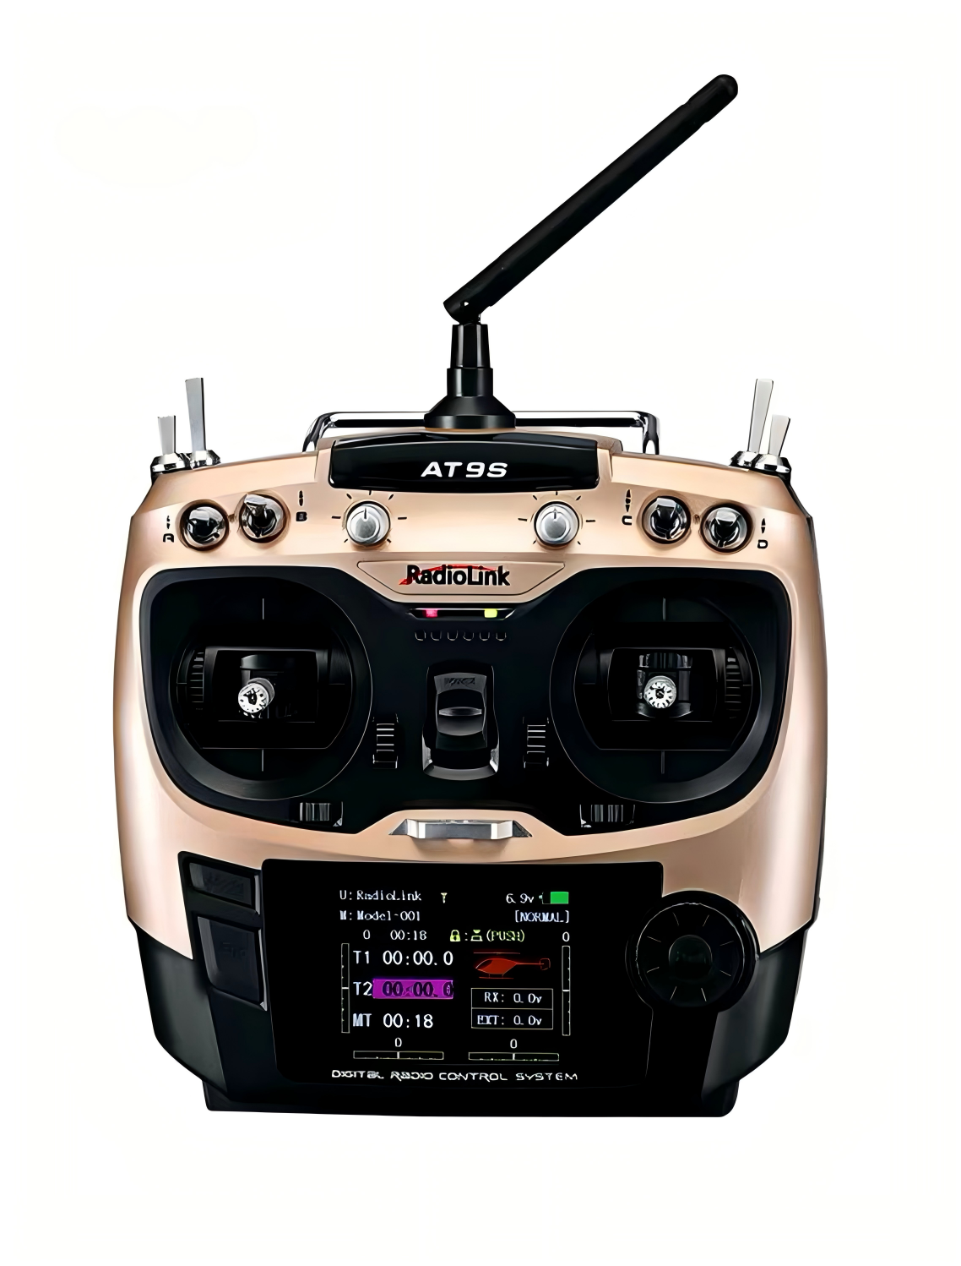
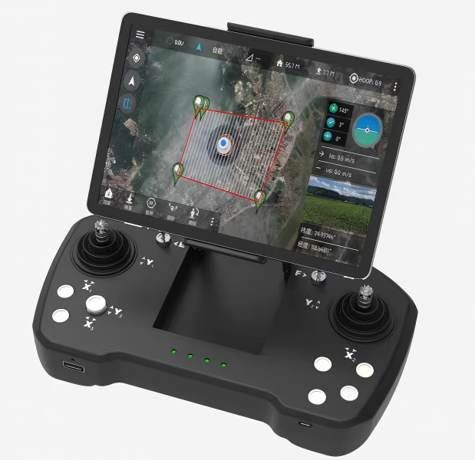
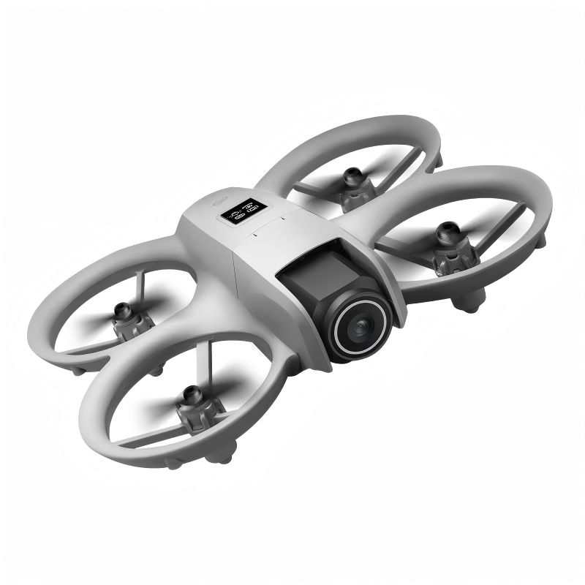
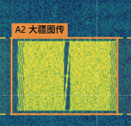
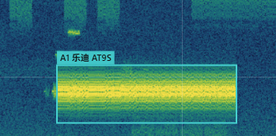
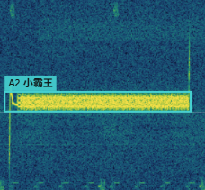
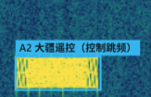
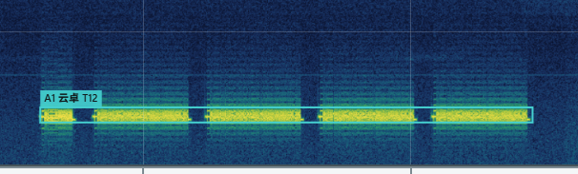
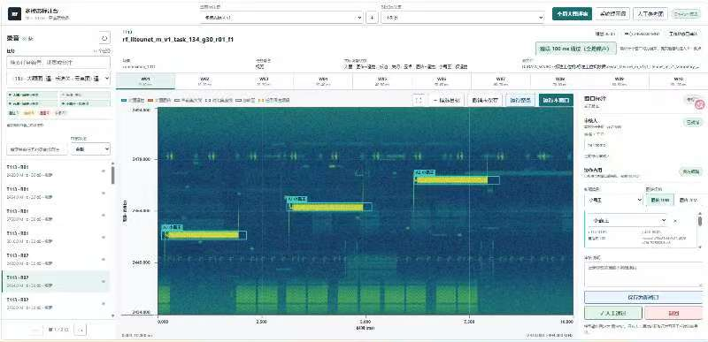
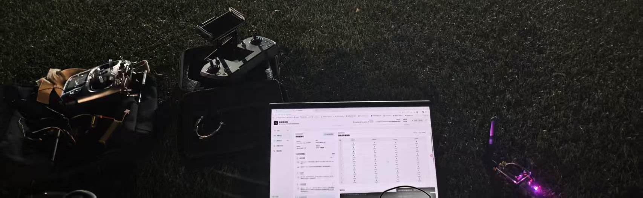
04
数据集构建
自建数据集：四类目标实物与实测射频指纹
DroneRFa方法启发 · 实物与实测纹理一一对应 · 与硬件同域采集
【大疆 MINI 3 PRO】
【乐迪 AT9S】
【云卓 T12】
【小霸王】
OFDM图传+跳频遥控
FHSS+DSSS
DSSS
2.4GHz跳频
【数据规模与质量】
≈60800
147.84 GB
实际采集现场实拍图（预留位置）
样本数
可追溯原始IQ · 6,160段
单设备3,400
组合720
*项目目录统计口径，以最终磁盘清单复核为准
方法启发：俞宁宁, 等. DroneRFa: 用于侦测低空无人机的大规模无人机射频信号数据集[J]. 电子与信息学报, 2024, 46(4): 1147-1156
采集记录和标注上位机

Slide 5
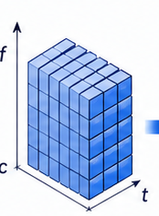
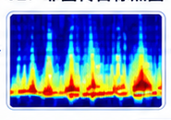
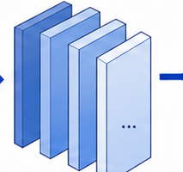
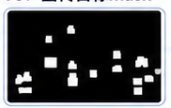
05
端侧推理
轻量全卷积双模型：细化架构与选型依据
保留时频位置 · 全算子NPU部署 · 双模型分工 · 端侧时延可控
【CNN细化架构】
【选型原因】
V2：非图传目标热图
01
保留时频位置
全卷积特征提取主干
输出局部热图/mask，支持多目标与局部弱信号检测
02
算子简单兼容
全卷积结构经Vela编译后 CPU operators=0，全部落在Ethos-U55
tile级检测结果：
类别+位置
+置信度
阈值与后处理
03
内存与时延可控
V3：图传目标mask
双模型顺序执行复用189,312 B arena，NPU推理 p50 0.653 ms
输入时频张量
多层卷积堆叠 · 保持时频分辨率
04
双模型分工
1×204×115×4 · INT8
非图传与图传目标时频特性差异大，分开建模各自最优
部署链路
0.653 ms
CPU
operators=0
189,312 B
INT8量化
Vela编译
TFLM/Ethos-U55
板端回放验收
V2评估 P/R/F2=0.8827/0.6059/0.6455 ｜ 单tile容差0.9041/0.6613/0.6971 ｜ Golden测试12/12一致
NPU推理p50 · p95 0.657ms
全算子NPU部署
双模型共享arena

Slide 6
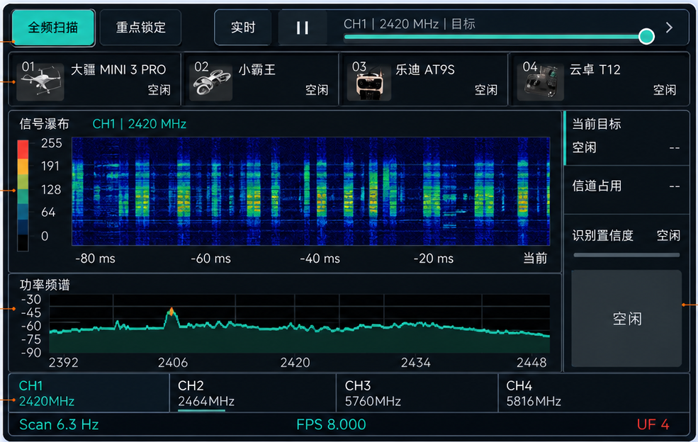
06
人机交互
控制、识别、分析与诊断的一体化界面
全频扫描 · 重点锁定 · 真实STFT瀑布 · 工程运行诊断
01
任务模式控制
01
04
实时功率频谱
全频扫描四频轮询 · 重点锁定单频连续
峰值/底噪/占用带宽 实时估计
02
05
四通道频段监测
02
多目标状态总览
03
CH1-CH4： 2420/2464/5760/5816MHz 扫描与锁定状态
大疆/小霸王/乐迪AT9S/ 云卓T12实时状态
04
06
06
目标详情与诊断
03
信号瀑布分析
置信度 · Scan 6.3Hz · FPS · UF
真实STFT瀑布 · 可解释信号证据
05
GT911/IIC触摸
CPU1/LVGL
D/AVE2D
GLCDC双缓冲
MIPI DSI 2-lane
1024×600屏幕

